Slide 1
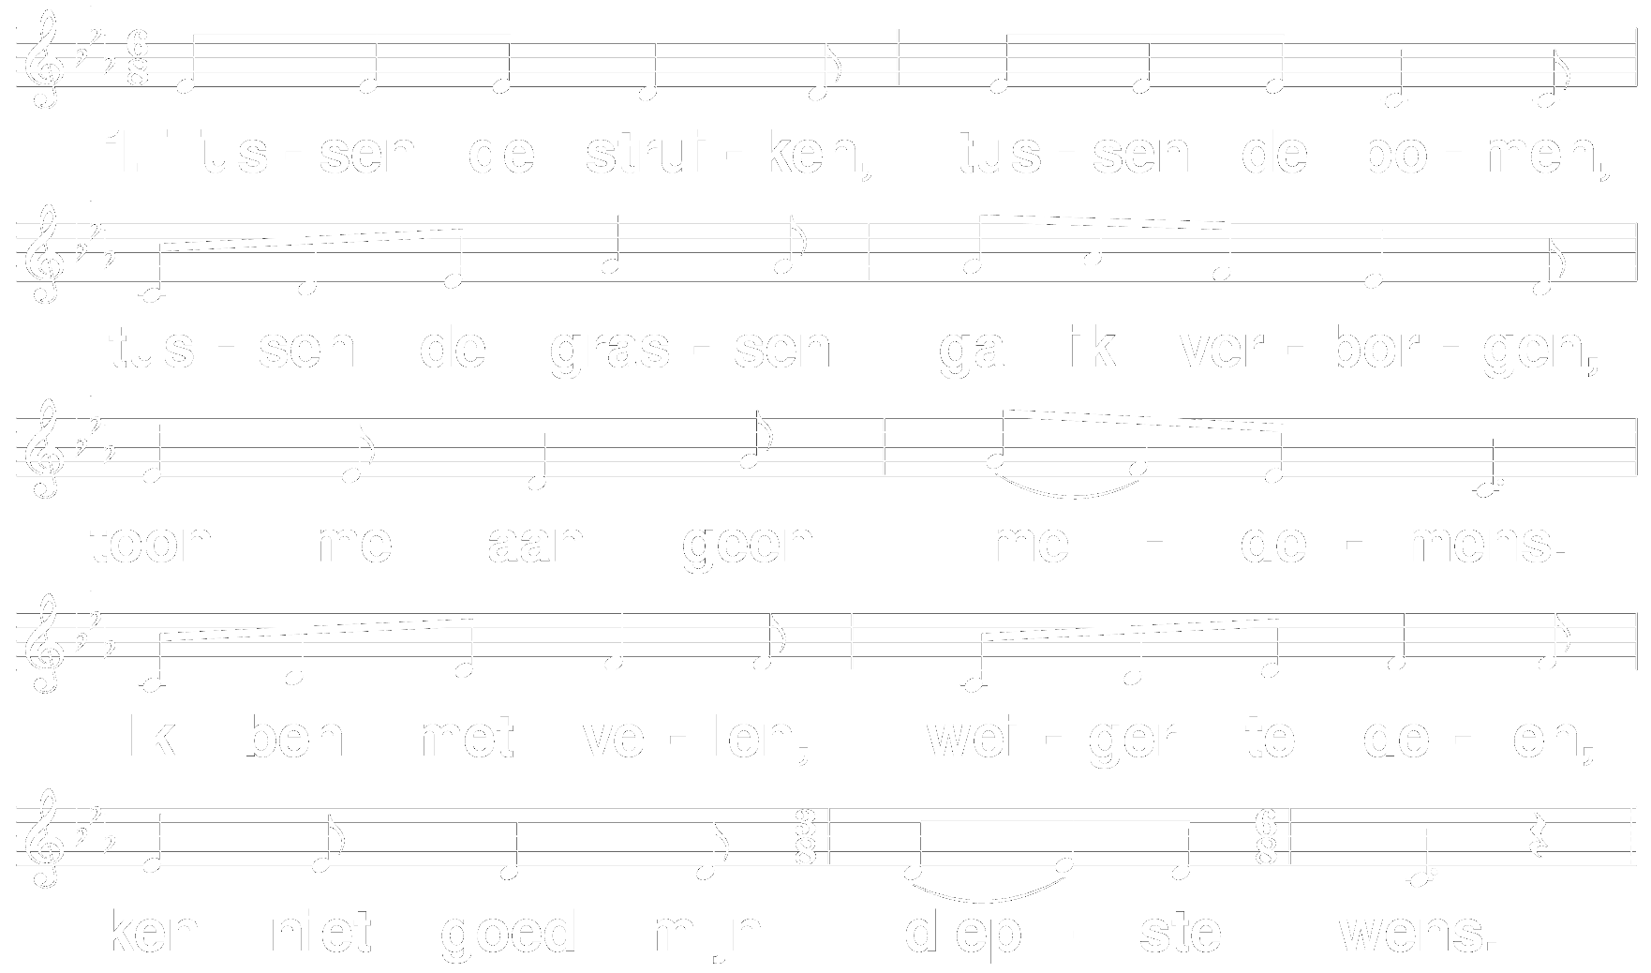
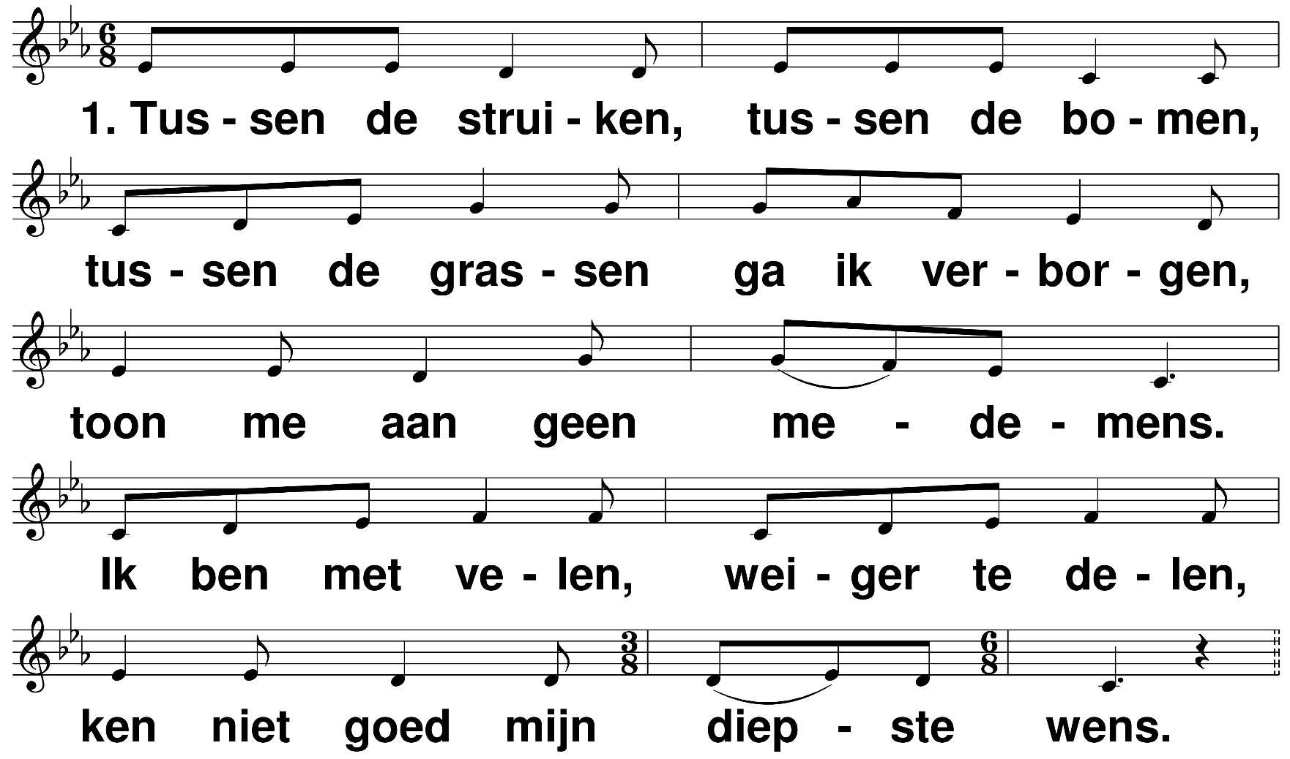
Schaamte t: Robert Roth m: Roeland Scherff

Slide 2
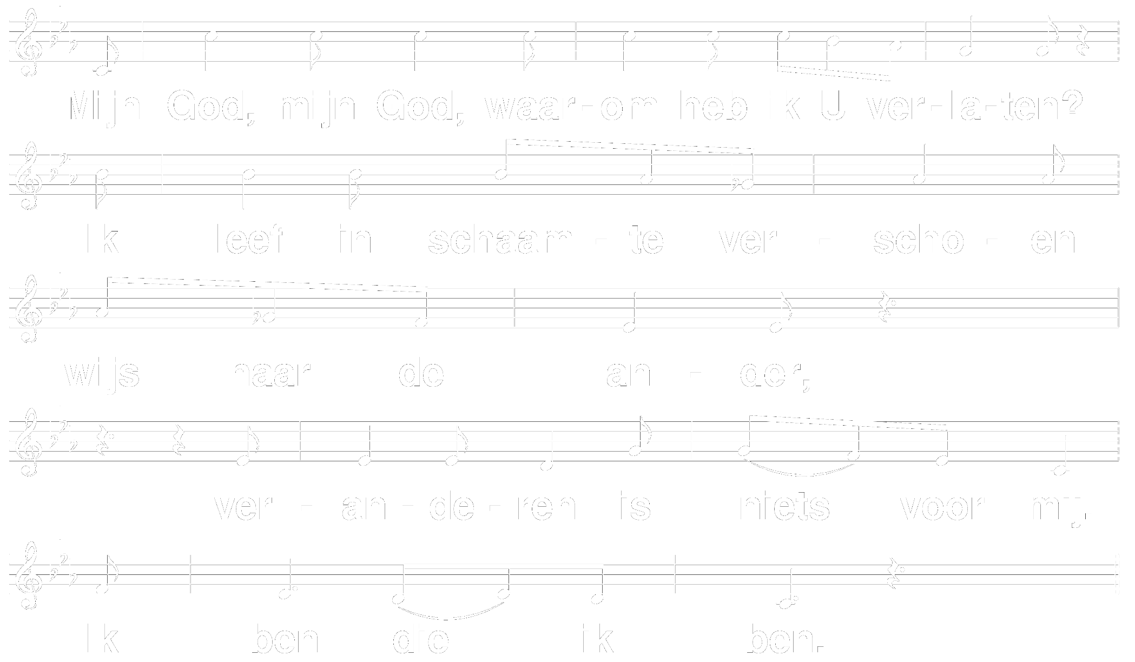
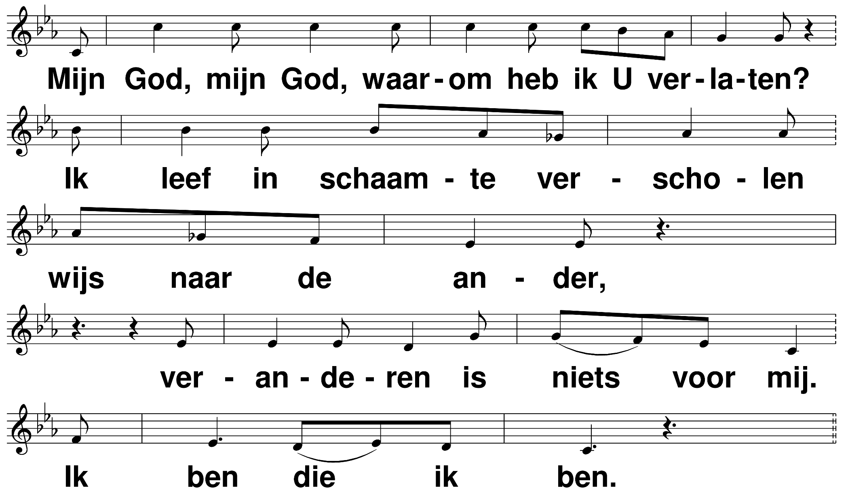
Schaamte t: Robert Roth m: Roeland Scherff

Slide 3
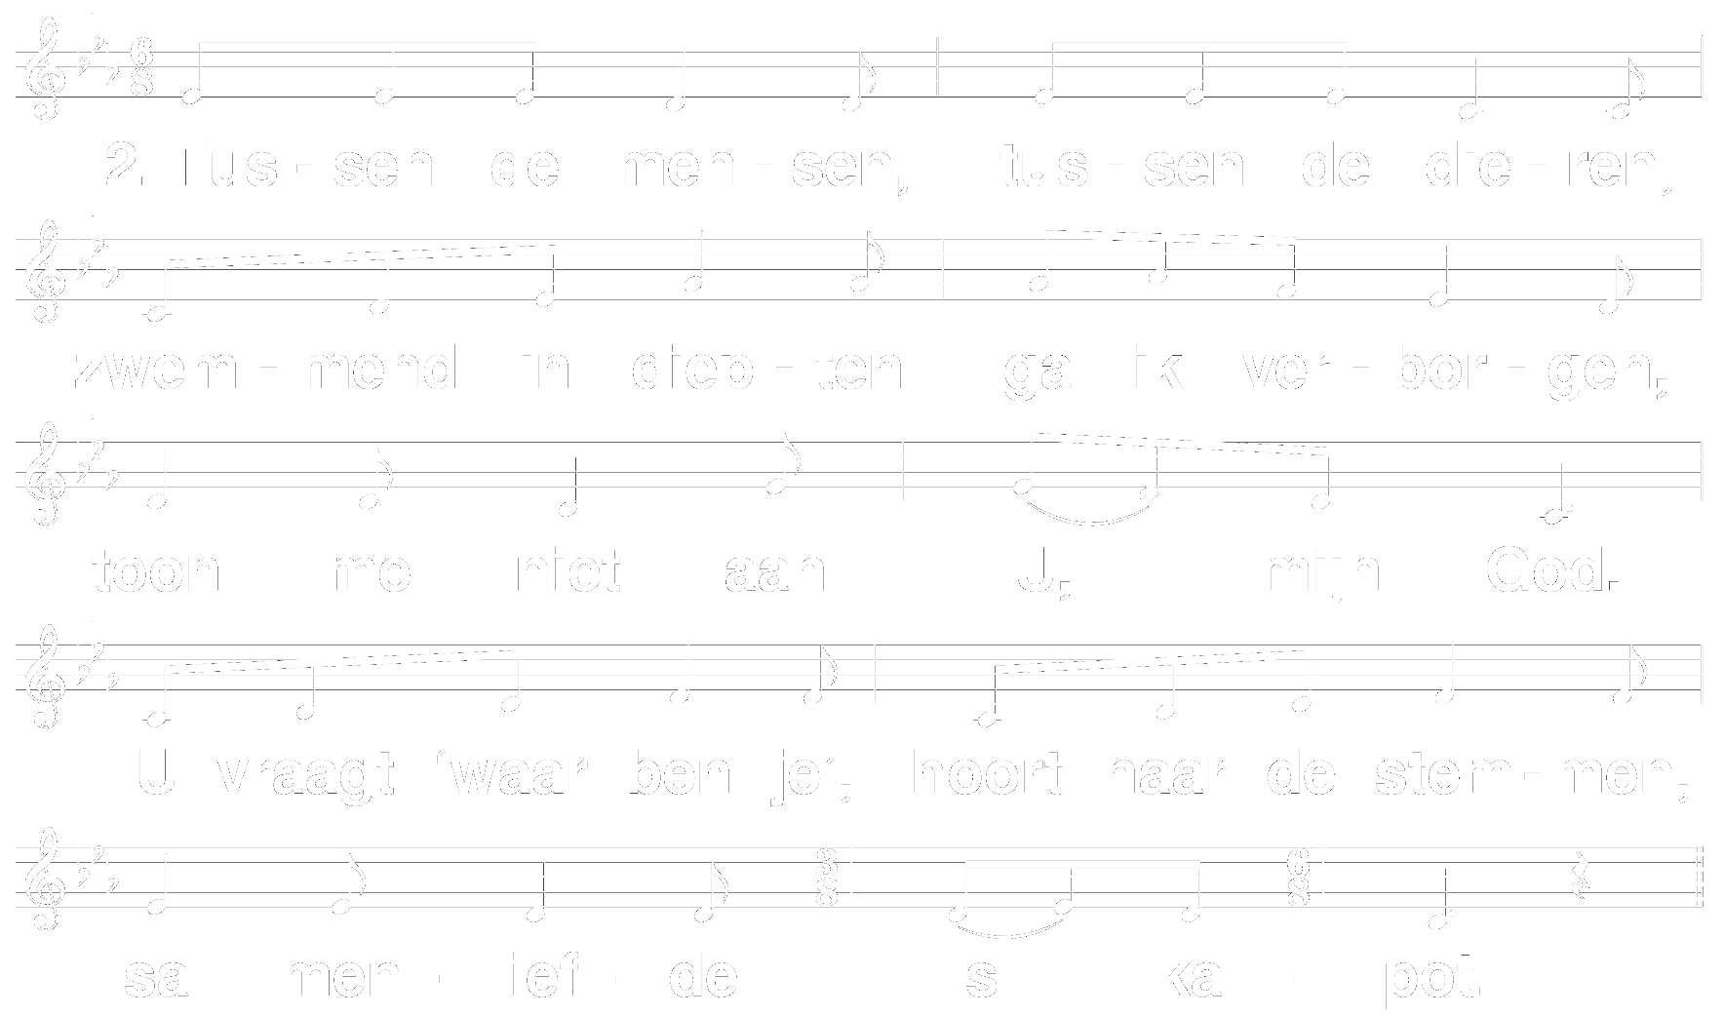
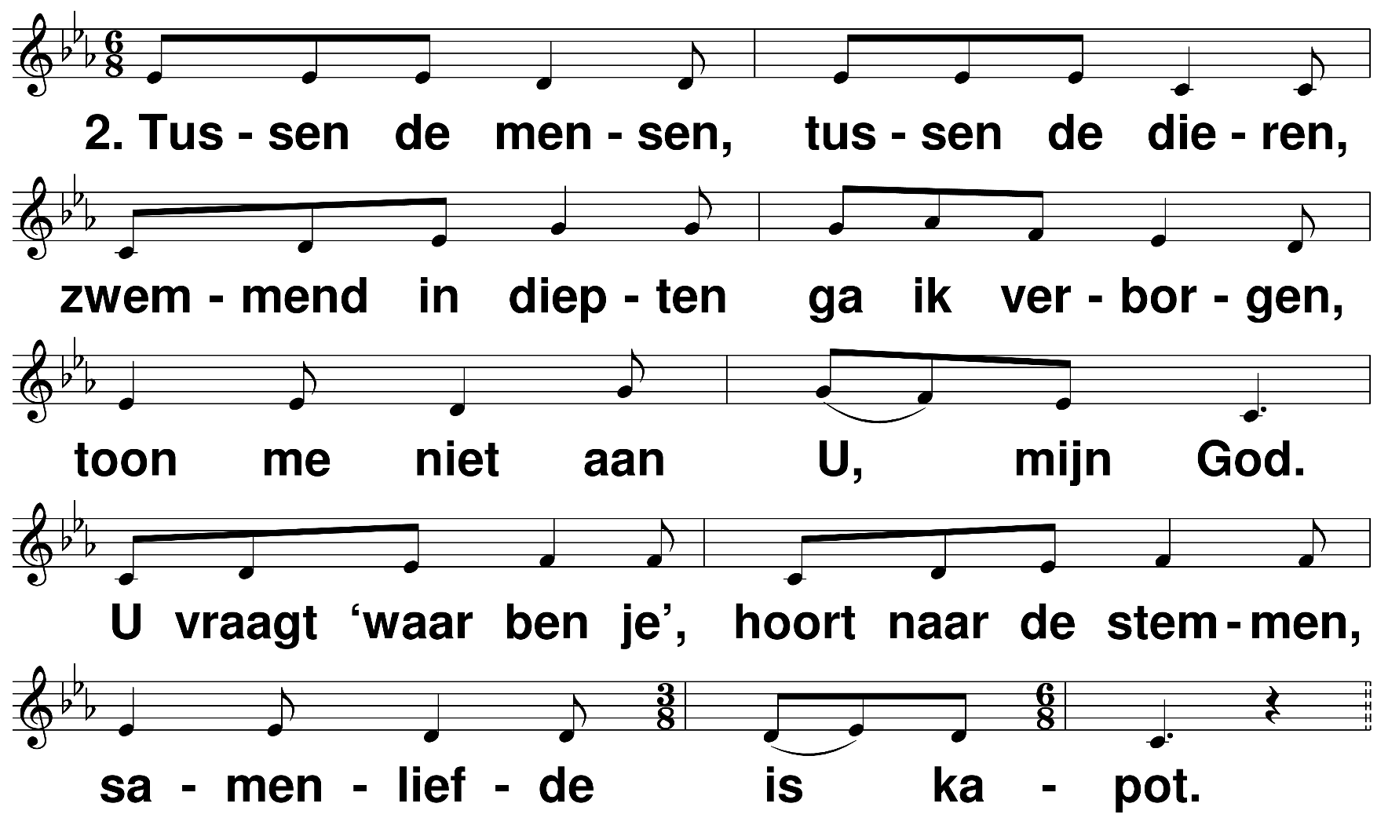
Schaamte t: Robert Roth m: Roeland Scherff

Slide 4
Schaamte t: Robert Roth m: Roeland Scherff

Slide 5
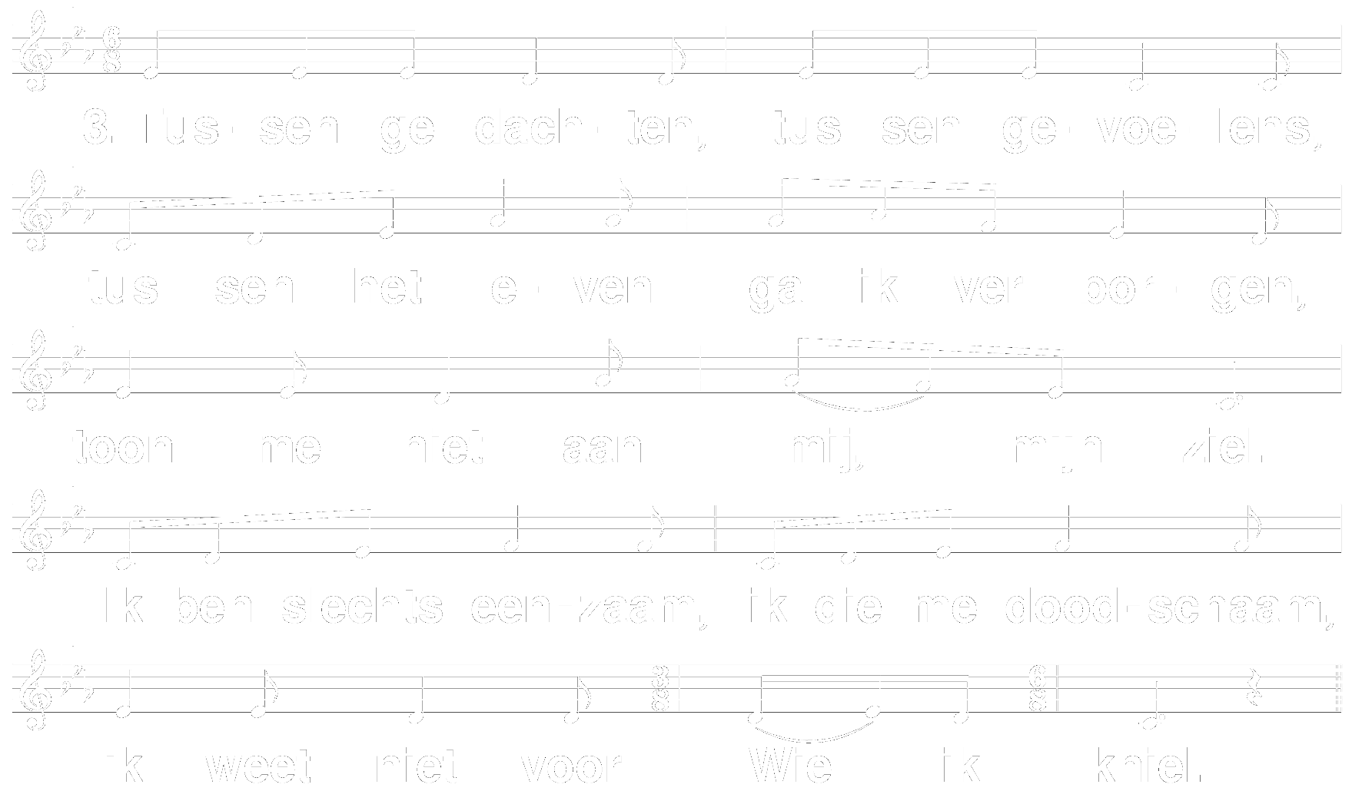
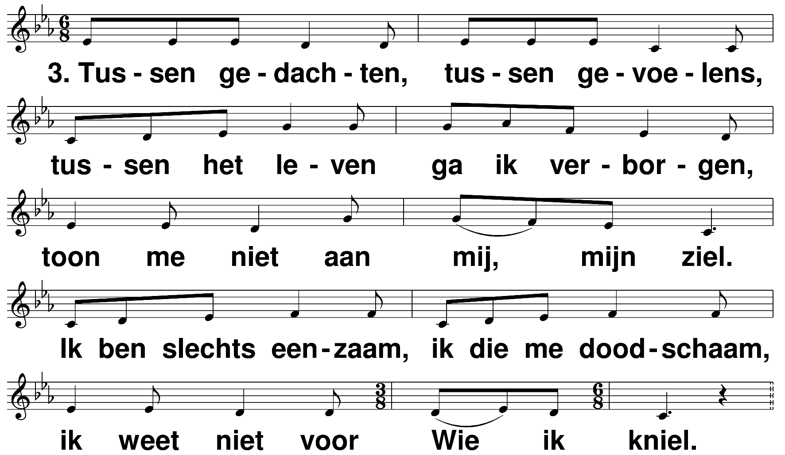
Schaamte t: Robert Roth m: Roeland Scherff

Slide 6
Schaamte t: Robert Roth m: Roeland Scherff

Slide 7
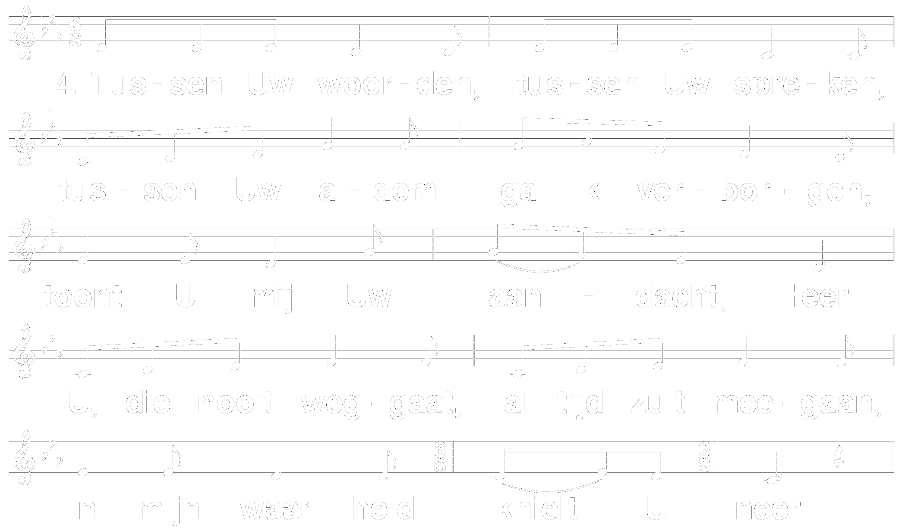
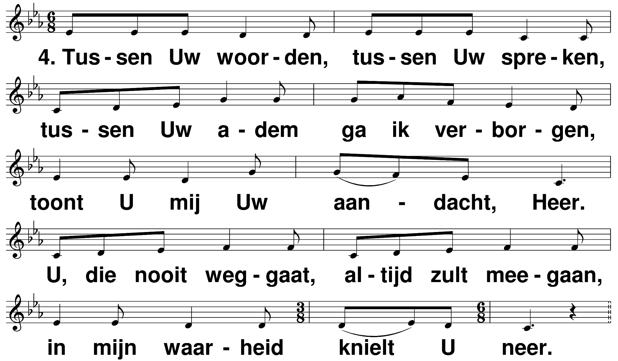
Schaamte t: Robert Roth m: Roeland Scherff

Slide 8
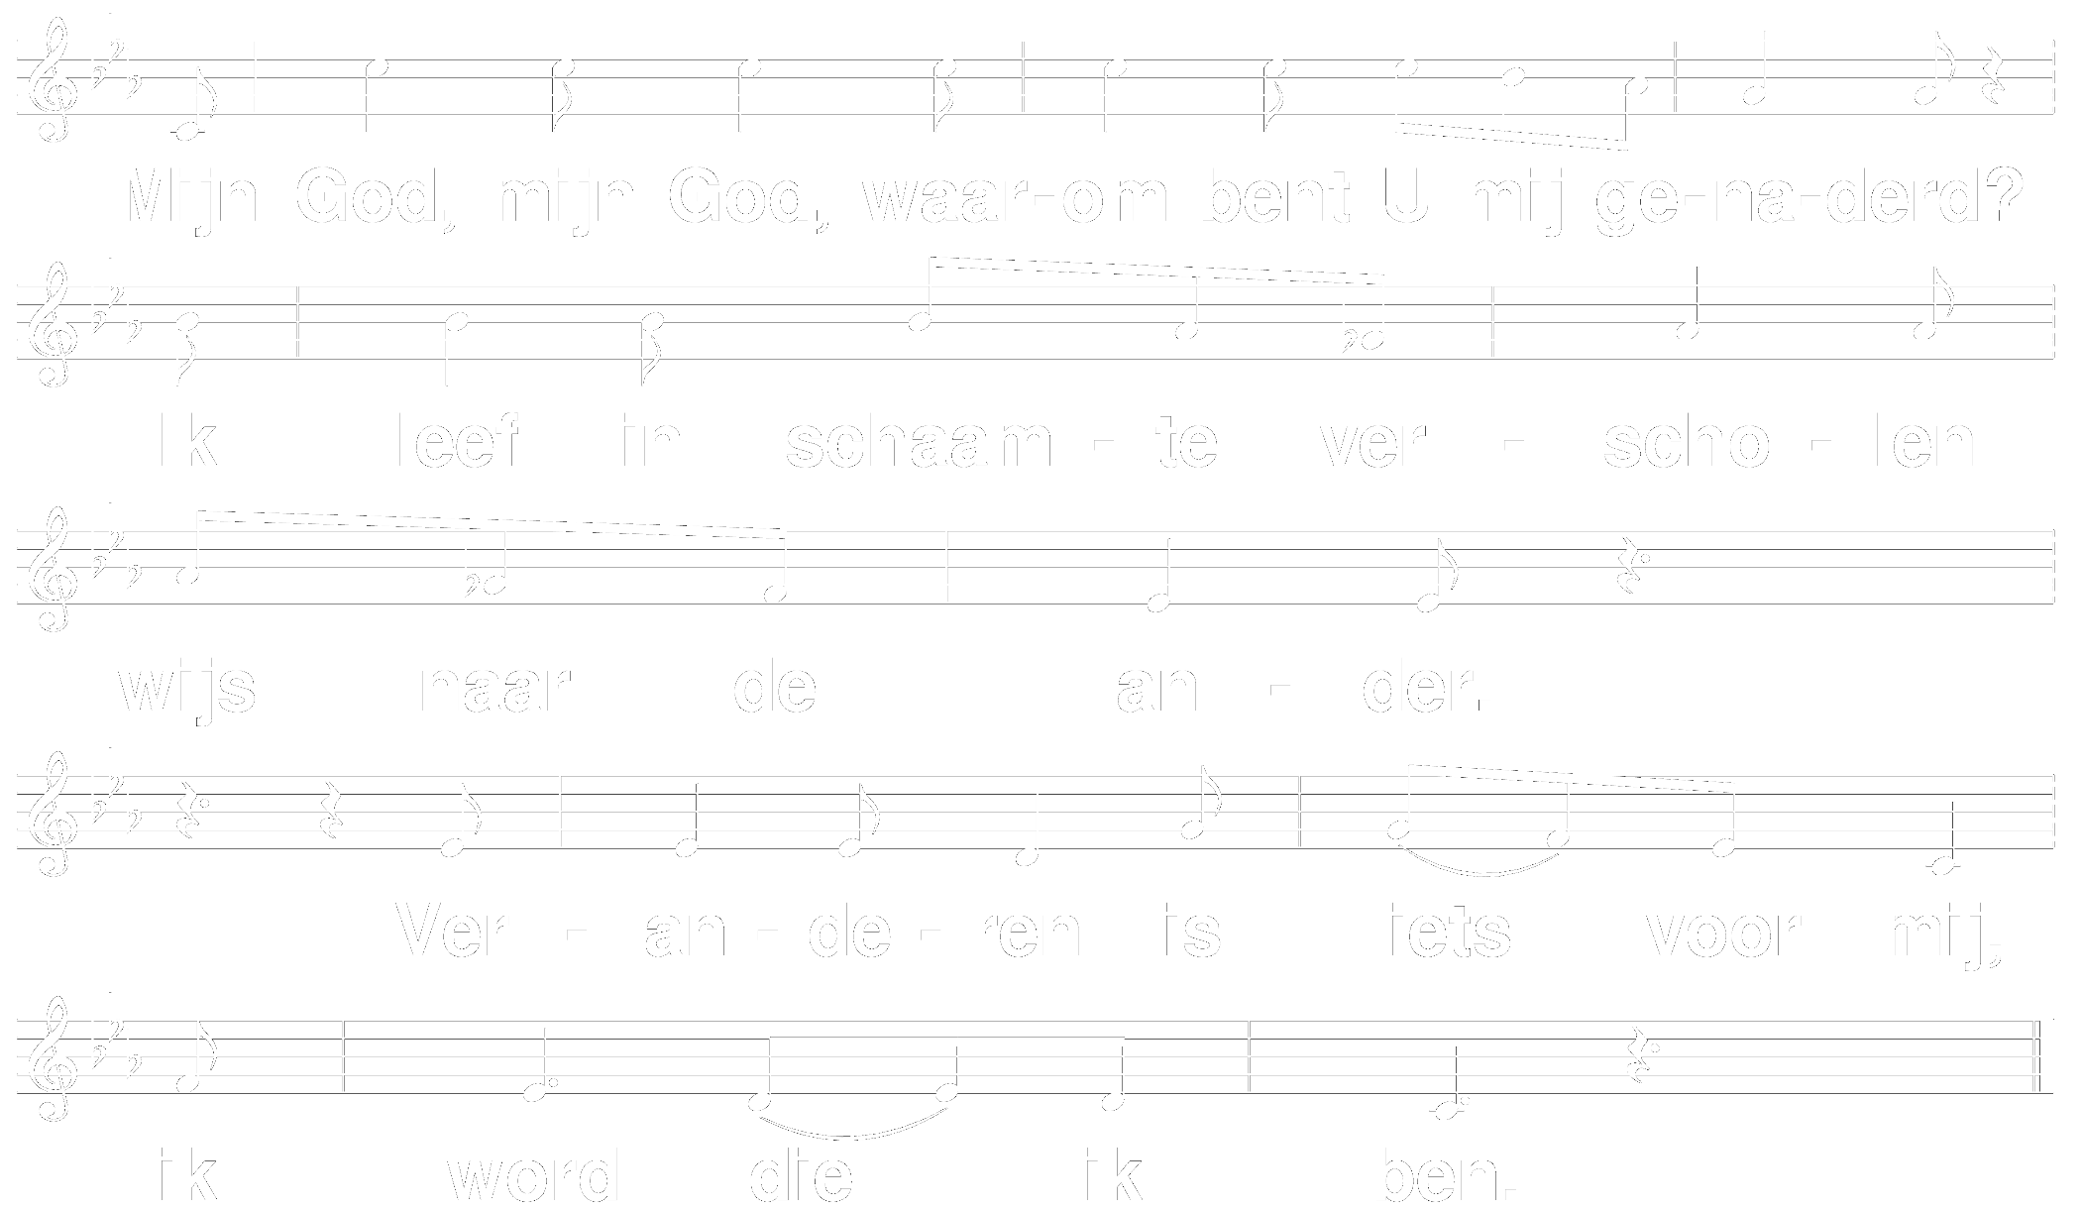
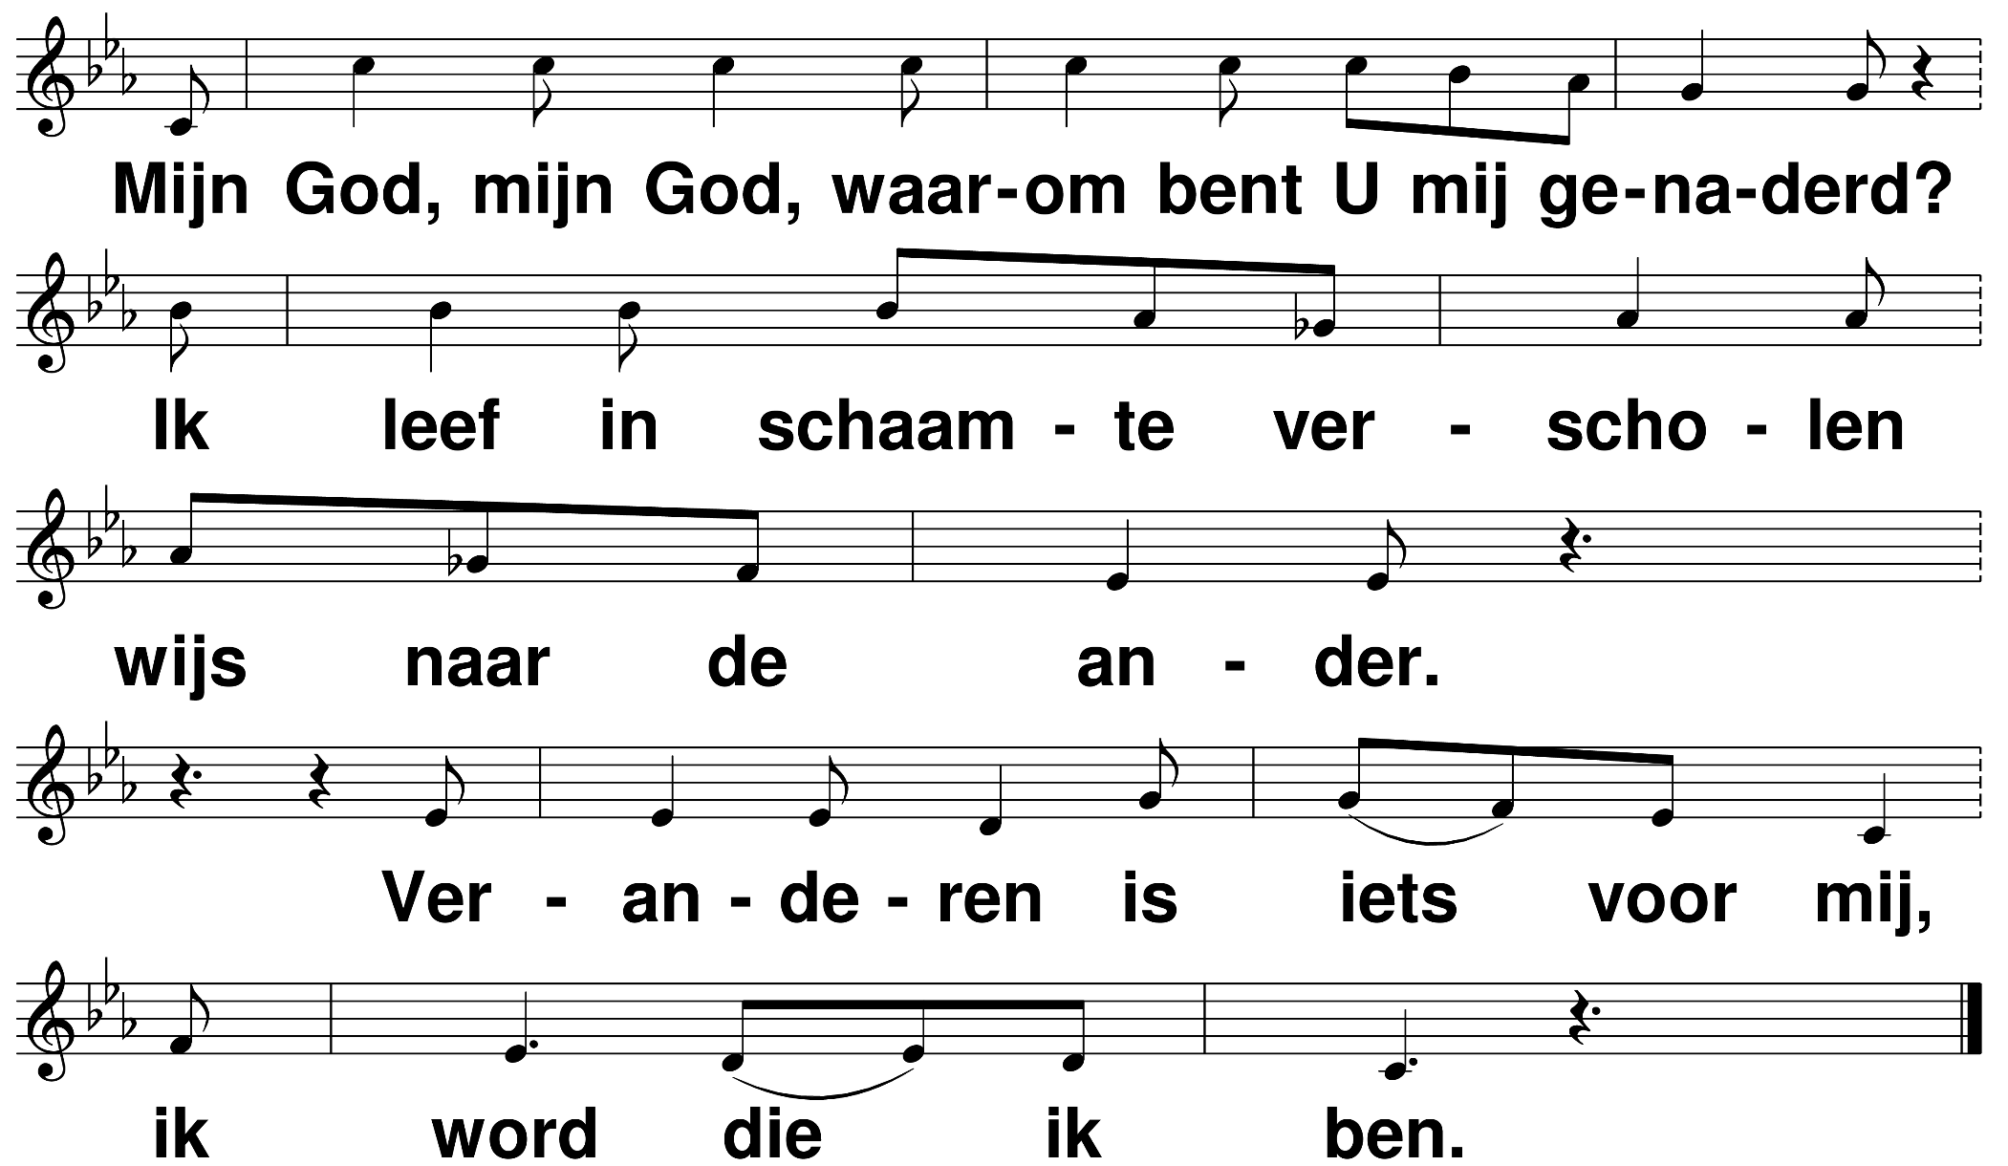
Schaamte t: Robert Roth m: Roeland Scherff

